Slide 2
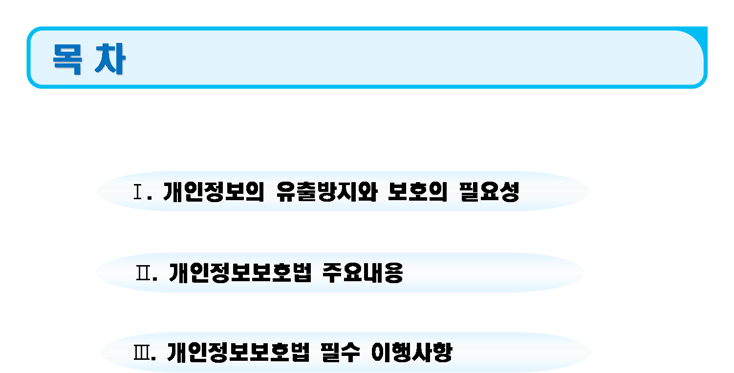

Slide 3
Ⅰ. 개인정보 유출방지와
보호 필요성

Slide 6
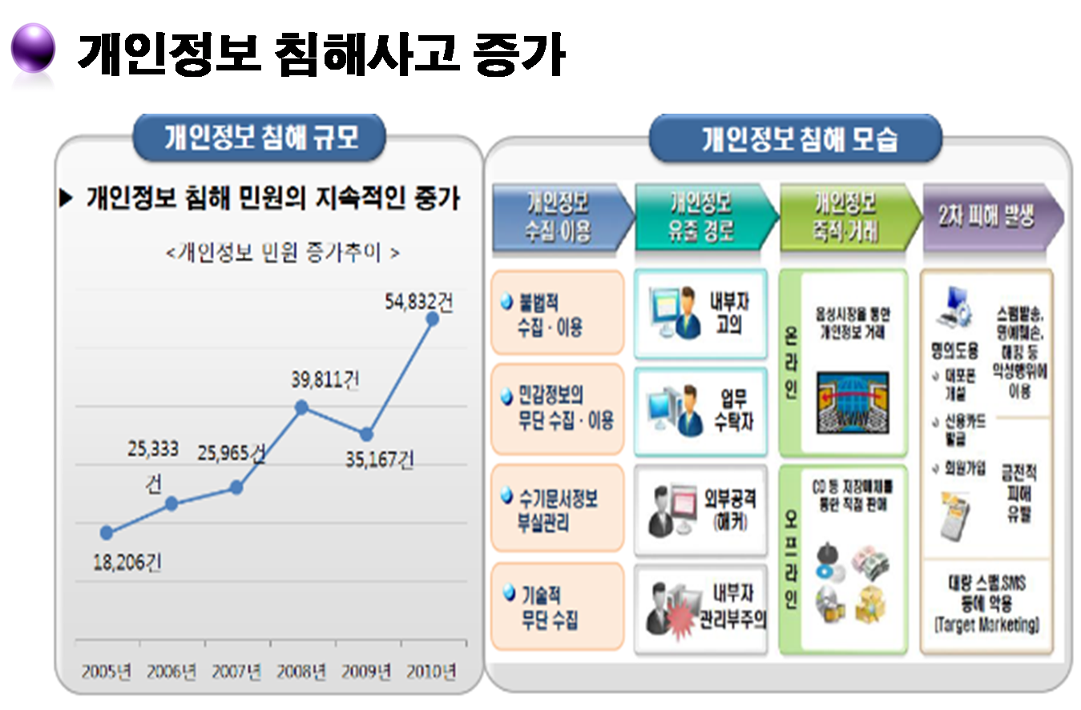

Slide 10
Ⅱ. 개인정보보호법
주요내용

Slide 16
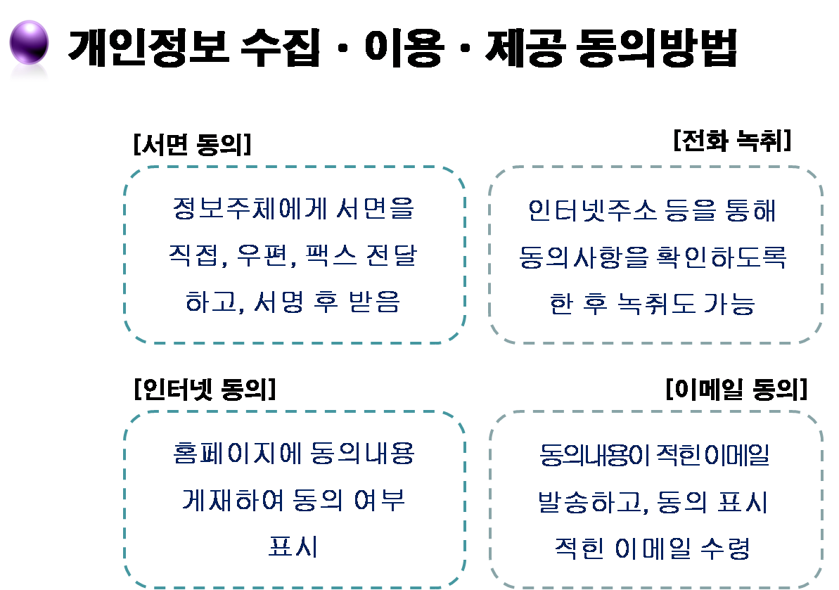

Slide 19
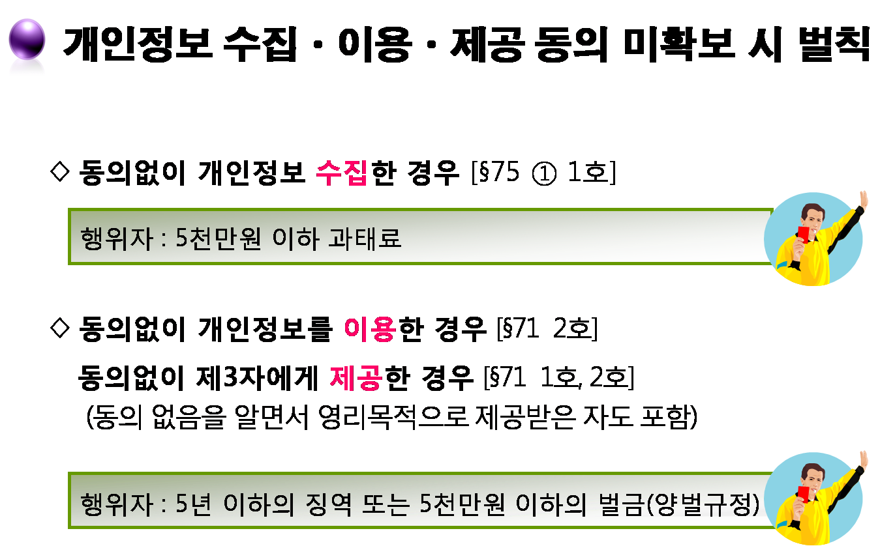

Slide 24
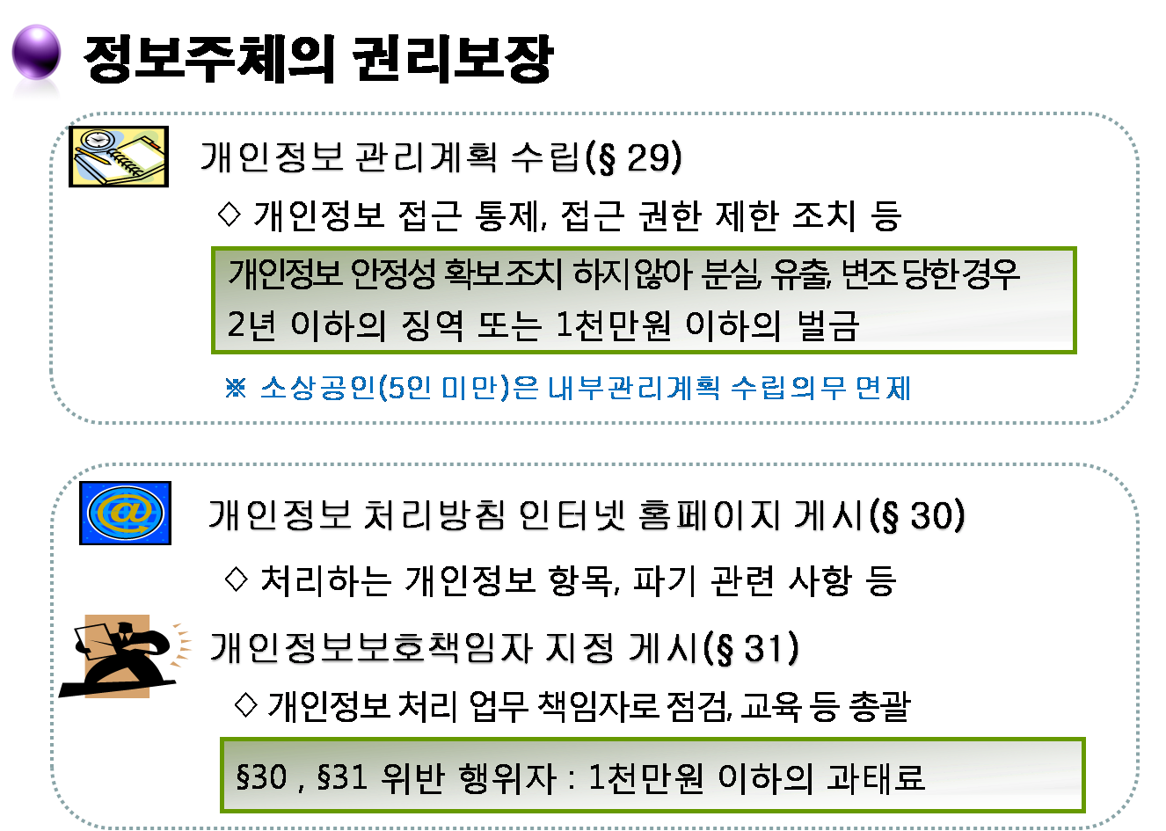

Slide 25
Ⅲ. 개인정보보호법
필수 이행사항

